Slide 1
과목_학년학기_단원 | suh_h_0501_01
차시명 | 07 수학의 힘을 키워요
파일명 | suh_h_0501_01_0007
검토 | 담당
수학팀 | 박종민
문서 HISTORY
번호 | 버전 | 문서 작성일 | 내용 비고 | 작성자 (내선번호) | 검토자
1 | V 1.0 | 2022.06.29 | 문서 발생 | 박종민
2 | V 1.0 | 2022.06.29 | 1차 검토 |  | 김예림
3 | V 1.0 | 2022.06.29 | 1차 수정 |  | 박종민
4 | V 2.0 | 2022.06.30 | 2차 검토 |  | 김예림
5
6
7
8
9
10
11

Slide 2
학습 단계 | 자료명 |  | 프레임 수 | 교과서 정보 | 파일명 | 자료 형태
도입 | 애니 | [도입 애니메이션] 영양 체험 교육관 | 1 | 수학 20쪽 | suh_h_0501_01_0007_101_1.html | Html5(애니)
도입 | 학습 목표 | 이번 시간에 배울 내용 | 1 |  | suh_h_0501_01_0007_102_1.html | Html5
전개 | 활동 1 | [활동 1] 내가 짠 식단의 전체 열량 계산하기 (1/2) | 1 | 수학 20쪽 | suh_h_0501_01_0007_201_1.html | Html5
전개 | 활동 1 | [활동 1] 내가 짠 식단의 전체 열량 계산하기 (2/2) | 1 | 수학 20~21쪽 | suh_h_0501_01_0007_201_2.html | Html5
정리 | 차시 예고 | 다음 시간에 배울 내용 | 1 |  | suh_h_0501_01_0007_301_1.html | Html5
평가 | 칭찬 하기 | 우리 반 친구 칭찬하기 | 1 |  | suh_h_0501_01_0007_401_1.html | Html5
총 프레임 수 |  |  | 6

Slide 3
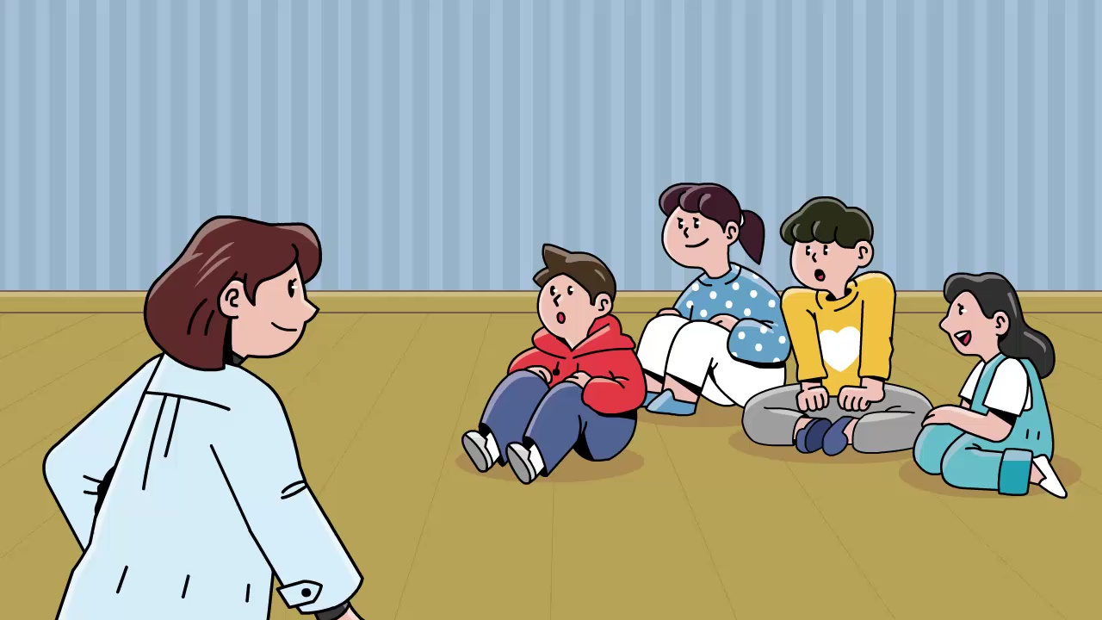

4-2
2. 삼각형
suh_h_0501_01_0007_101_1
07 수학의 힘을 키워요
Θ Description & Function
[애니 DVD 개발물]
한대희 5-1\app\resource\contents\lesson01\ops\1\media\mp4\1_intro.mp4
[애니 게이트 참고 화면]
영양 체험 교육관
완료
애니 파일명 | 1_powerup_ani.mp4

Slide 4
4-2
2. 삼각형
suh_h_0501_01_0007_102_1
07 수학의 힘을 키워요
Θ Description & Function
#1
[이번 시간에 배울 내용]
1
이번 시간에는 무엇을 배울까요?
자연수의 혼합 계산을 이용하여 실생활 문제를 해결하고 어떻게 해결하였는지 설명할 수 있습니다.
완료

Slide 5
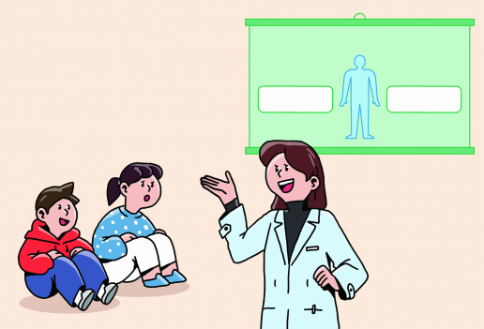




4-2
2. 삼각형
suh_h_0501_01_0007_201_1
07 수학의 힘을 키워요
Θ Description & Function
식사 열량에 맞춰서 한 끼 식단을 짜 봅시다.
말풍선 소스 사용. - 모든 텍스트는 직접 삽입. - 19px로 안되면 작은 크기에서 가능한 최대한 크게 삽입.
2 이너 버튼(페이지 3개)
3. 정답 확인 버튼 없음.
#1
12~14세 청소년의
하루 권장 열량은
여학생이 2000 kcal,
남학생이 2500 kcal
예요.
하루 권장 열량(12~14세)
여학생
남학생
2000 kcal
2500 kcal
하루 세끼를
기준으로 한 끼 식사
열량은 여학생이 약 700 kcal,
남학생이 약 800 kcal를 넘지
않는 게 좋아요.
완료
(출처: 한국영양학회, 2020년)
#2
#3
삽화 파일명 | LH 서버 > 원본 삽화 파일 > (힘을 키워요)5-1-1(1).psd

Slide 6
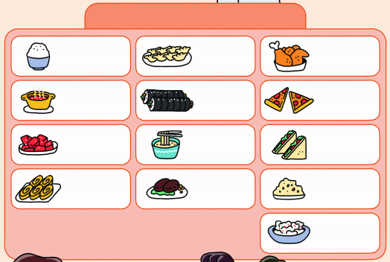

4-2
2. 삼각형
suh_h_0501_01_0007_201_1
07 수학의 힘을 키워요
Θ Description & Function
식사 열량에 맞춰서 한 끼 식단을 짜 봅시다.
모든 텍스트는 직접 삽입. - 19px로 안되면 작은 크기에서 가능한 최대한 크게 삽입.
2. 정답 확인 버튼 없음.
식품별 열량
#1
쌀밥 1공기
304 kcal
만두 8개
392 kcal
치킨 15조각
1860 kcal
김치찌개 1그릇
134 kcal
김밥 12조각
480 kcal
피자 2조각
450 kcal
깍두기 16조각
32 kcal
잔치국수 1그릇
310 kcal
샌드위치 2조각
438 kcal
달걀말이 5조각
190 kcal
햄버그스테이크
2조각
458 kcal
감자샐러드 100 g
143 kcal
양배추샐러드
100 g
153 kcal
완료
(출처: 식품안전나라, 2021년)
#2

Slide 7
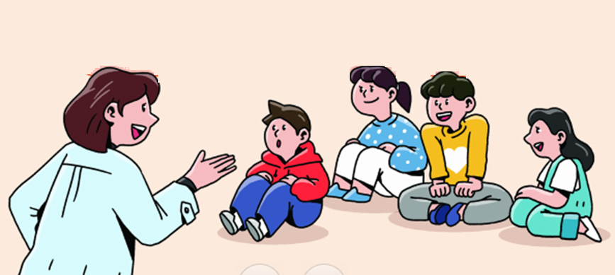
4-2
2. 삼각형
suh_h_0501_01_0007_201_1
07 수학의 힘을 키워요
Θ Description & Function
식사 열량에 맞춰서 한 끼 식단을 짜 봅시다.
말풍선 소스 사용. - 모든 텍스트는 직접 삽입.
생각하는 말풍선 소스 사용.
3. 정답 확인 버튼 없음.
식품별 열량을
보고 한 끼 식단을
짜 볼까요?
내가 좋아하는 김밥,
치킨으로 한 끼 식단을
짜야지!
#2
#1
완료
#3

Slide 8



4-2
2. 삼각형
suh_h_0501_01_0007_201_2
07 수학의 힘을 키워요
Θ Description & Function
#1
그림 보기 풀 팝업창(다음 슬라이드)
탭 이벤트
3. 답 칸 클릭하면 답 나타남. 정답 확인 버튼은 정답 가리기로 토글 됨.
식사 열량에 맞춰서 한 끼 식단을 짜 봅시다.
#2
문제
그림은 어떤 상황인가요?
청소년 하루 권장 열량을 말하고 있습니다.
계획
실행
12~14세 청소년 하루 권장 열량은 얼마인가요?
반성
여학생은 2000 kcal, 남학생은 2500 kcal입니다.
하루 세끼를 기준으로 한 끼 식사 열량은 얼마인가요?
여학생은 약 700 kcal, 남학생은 약 800 kcal입니다.
#3

Slide 9

4-2
2. 삼각형
suh_h_0501_01_0007_201_2
07 수학의 힘을 키워요
Θ Description & Function
<그림 보기 버튼 클릭 시 나타나는 화면>
말풍선 소스 사용. - 모든 텍스트는 직접 삽입. - 19px로 안되면 작은 크기에서 가능한 최대한 크게 삽입.
2. 이너 버튼(페이지 3개)
#1
12~14세 청소년의
하루 권장 열량은
여학생이 2000 kcal,
남학생이 2500 kcal
예요.
하루 권장 열량(12~14세)
여학생
남학생
2000 kcal
2500 kcal
하루 세끼를
기준으로 한 끼 식사
열량은 여학생이 약 700 kcal,
남학생이 약 800 kcal를 넘지
않는 게 좋아요.
(출처: 한국영양학회, 2020년)
#2
삽화 파일명 | LH 서버 > 원본 삽화 파일 > (힘을 키워요)5-1-1(1).psd

Slide 10
4-2
2. 삼각형
suh_h_0501_01_0007_201_2
07 수학의 힘을 키워요
Θ Description & Function
<그림 보기 버튼 클릭 시 나타나는 화면>
말풍선 소스 사용. - 모든 텍스트는 직접 삽입. - 19px로 안되면 작은 크기에서 가능한 최대한 크게 삽입.
식품별 열량
#1
쌀밥 1공기
304 kcal
만두 8개
392 kcal
치킨 15조각
1860 kcal
김치찌개 1그릇
134 kcal
김밥 12조각
480 kcal
피자 2조각
450 kcal
깍두기 16조각
32 kcal
잔치국수 1그릇
310 kcal
샌드위치 2조각
438 kcal
달걀말이 5조각
190 kcal
햄버그스테이크
2조각
458 kcal
감자샐러드 100 g
143 kcal
양배추샐러드
100 g
153 kcal
(출처: 식품안전나라, 2021년)

Slide 11
4-2
2. 삼각형
suh_h_0501_01_0007_201_2
07 수학의 힘을 키워요
Θ Description & Function
<그림 보기 버튼 클릭 시 나타나는 화면>
말풍선 소스 사용. - 모든 텍스트는 직접 삽입.
생각하는 말풍선 소스 사용.
식품별 열량을
보고 한 끼 식단을
짜 볼까요?
내가 좋아하는 김밥,
치킨으로 한 끼 식단을
짜야지!
#2
#1

Slide 12
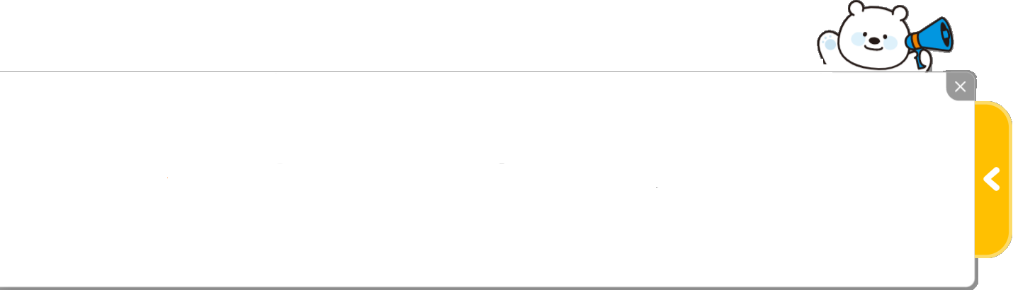


4-2
2. 삼각형
suh_h_0501_01_0007_201_2
07 수학의 힘을 키워요
Θ Description & Function
식사 열량에 맞춰서 한 끼 식단을 짜 봅시다.
가로 팝업창 약물 사용.
문제
1
내가 먹고 싶은 음식을 선택하여 식단을 짜요.
계획
1
실행
#1
#3
#4
무엇을 그릴지
정합니다.
공룡을 그릴 것
입니다.
반성
다음 순서로 한 끼 식단을 짜 보세요.

Slide 13


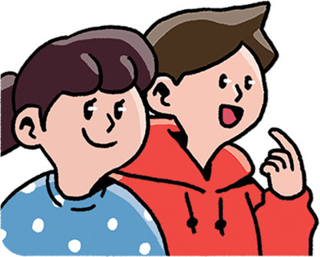
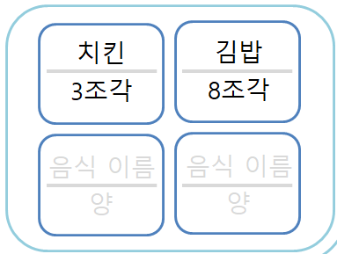
4-2
2. 삼각형
suh_h_0501_01_0007_201_2
07 수학의 힘을 키워요
Θ Description & Function
식사 열량에 맞춰서 한 끼 식단을 짜 봅시다.
이너 버튼(페이지 2개)
정답 확인 버튼 클릭 시 정답 나타남. 정답 확인 버튼은 정답 가리기로 토글 됨.
깜빡이는 손가락 약물 사용. - 클릭 시 상단 라인 박스의 내용이 나타남. [전자저작물 참고] 한대희 5-1\app\resource\contents\lesson01\ops\1\1_6_01.html
가로 팝업창 닫힌 버튼.
문제
내가 먹고 싶은 음식을 선택하여 식단을 짜요.
계획
#4
실행
음식 이름
음식 이름
양
#3
양
반성
음식 이름
음식 이름
양
양
#1
#2
삽화 파일명 | 한대희 5-1\app\resource\contents\lesson01\ops\1\images\1_powerup\5-1.png

Slide 14


4-2
2. 삼각형
suh_h_0501_01_0007_201_2
07 수학의 힘을 키워요
Θ Description & Function
식사 열량에 맞춰서 한 끼 식단을 짜 봅시다.
정답 확인 버튼 클릭 시 정답 나타남. 정답 확인 버튼은 정답 가리기로 토글 됨.
깜빡이는 손가락 약물 사용. - 클릭 시 라인 박스+내용이 나타남.
가로 팝업창 닫힌 버튼.
문제
내가 짠 식단의 전체 열량을 계산해요.
계획
(1860÷15)×3＋(480÷12)×8
＝124×3＋40×8
＝372＋320＝692 (kcal)
실행
#3
#2
반성
한 끼 식사 열량을
넘지 않게 식단을
짜야 해요.
#1
삽화 파일명 | 한대희 5-1\app\resource\contents\lesson01\ops\1\images\1_powerup\girl.svg

Slide 15
4-2
2. 삼각형
suh_h_0501_01_0007_201_2
07 수학의 힘을 키워요
Θ Description & Function
식사 열량에 맞춰서 한 끼 식단을 짜 봅시다.
가로 팝업창 약물 사용.
문제
내가 먹고 싶은 음식 4가지를 선택하여 식단을 짜 보세요.
계획
음식 이름
음식 이름
#1
실행
양
양
반성
식사 열량에 맞춰서 한 끼 식단을 짜 보세요.
음식 이름
음식 이름
양
양

Slide 16
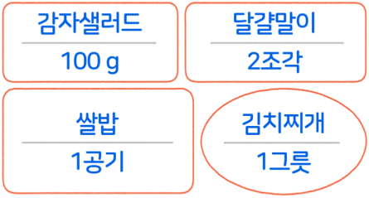
4-2
2. 삼각형
suh_h_0501_01_0007_201_2
07 수학의 힘을 키워요
Θ Description & Function
식사 열량에 맞춰서 한 끼 식단을 짜 봅시다.
깜빡이는 손가락 약물 사용. - 클릭 시 라인 박스의 내용이 나타남. [전자저작물 참고] 한대희 5-1\app\resource\contents\lesson01\ops\1\1_6_01.html
정답 확인 버튼 클릭 시 정답 나타남. 정답 확인 버튼은 정답 가리기로 토글 됨.
이너 버튼 (페이지 3개)
예 약물은 손가락 약물 중 어느 하나라도 클릭하면 나타남.
가로 팝업창 닫힌 버튼.
문제
내가 먹고 싶은 음식 4가지를 선택하여 식단을 짜 보세요.
계획
#4
음식 이름
음식 이름
실행
#5
#1
#1
양
양
반성
음식 이름
음식 이름
#1
#1
양
양
#3
#2

Slide 17


4-2
2. 삼각형
suh_h_0501_01_0007_201_2
07 수학의 힘을 키워요
Θ Description & Function
식사 열량에 맞춰서 한 끼 식단을 짜 봅시다.
답 칸 클릭 시 정답 나타남. 정답 확인 버튼은 정답 가리기로 토글 됨.
문제
내가 짠 식단의 전체 열량을 계산해 보세요.
계획
실행
143＋(190÷5)×2＋304＋134＝657
반성
657
kcal
#1

Slide 18
4-2
2. 삼각형
suh_h_0501_01_0007_201_2
07 수학의 힘을 키워요
Θ Description & Function
식사 열량에 맞춰서 한 끼 식단을 짜 봅시다.
깜빡이는 손가락 약물 사용. - 클릭 시 텍스트만 나타남. 예 약물, 라인은 처음부터 있음.
답 칸을 클릭 시 정답 나타남. 정답 확인 버튼은 정답 가리기로 토글 됨.
예 약물은 손가락 약물 클릭 시 나타남.
문제
내가 짠 식단과 친구들이 짠 식단을 비교해 보세요.
계획
#3
양상추샐러드
샌드위치
100 g
1조각
실행
#1
반성
잔치국수
만두
1공기
3개
153＋438÷2＋310＋(392÷8)×3＝829
829
kcal
#2

Slide 19


4-2
2. 삼각형
suh_h_0501_01_0007_201_2
07 수학의 힘을 키워요
Θ Description & Function
식사 열량에 맞춰서 한 끼 식단을 짜 봅시다.
답 칸 클릭하면 답 나타남. 정답 확인 버튼은 정답 가리기로 토글 됨.
보니 캐릭터 사용. 캐릭터 또는 말줄임 버튼을 각각 클릭하면 캐릭터가 왼쪽으로 이동한 후 우측에 말풍선과 함께 음성이 나옴.(다음 슬라이드)
문제
내가 짠 식단과 친구들이 짠 식단을 비교해 보고 앞으로 식사를 할 때 어떤 점을 고려하면 좋을지 이야기해 보세요.
계획
실행
#2
반성
#1

Slide 20
4-2
2. 삼각형
suh_h_0501_01_0007_201_2
07 수학의 힘을 키워요
Θ Description & Function
식사 열량에 맞춰서 한 끼 식단을 짜 봅시다.
내레이션: 재클릭 시 말풍선이 사라지고 내레이션 멈춤.
캐릭터를 클릭하면 우측에 말풍선이 나타나고 내레이션이 나옴.
문제
내가 짠 식단과 친구들이 짠 식단을 비교해 보고 앞으로 식사를 할 때 어떤 점을 고려하면 좋을지 이야기해 보세요.
계획
실행
#1
내레이션: 캐릭터(보니, 여)
suh_h_0501_01_0007_201_2
건강한 식습관을 지키려면 열량이 높은 음식 위주보다는 골고루 먹는 습관을 기르는 게 좋아요.
#2
건강한 식습관을 지키려면
열량이 높은 음식 위주보다는
골고루 먹는 습관을
기르는 게 좋아요.
반성

Slide 21


4-2
2. 삼각형
suh_h_0501_01_0007_301_1
07 수학의 힘을 키워요
Θ Description & Function
#1
[이번 시간에 배울 내용]
1
다음 시간에는 무엇을 배울까요?
단원을 마무리해요
22~25쪽
20~21쪽
완료

Slide 22
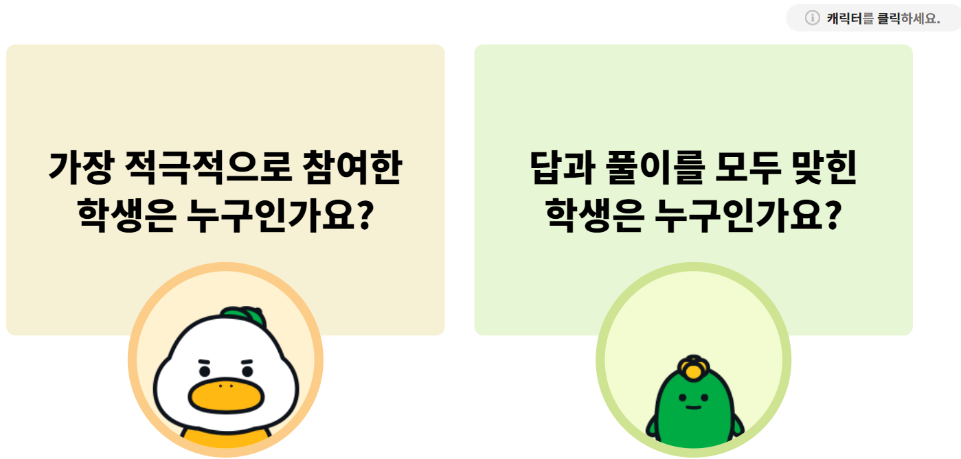
4-2
2. 삼각형
suh_h_0501_01_0007_401_1
07 수학의 힘을 키워요
#1
Θ Description & Function
우리 반 친구 칭찬하기
1. [우리 반 친구 칭찬하기]
오늘 학습한 내용을 떠올려 보고, 우리 반 친구를 칭찬해 봅시다.
완료

